Slide 1




Slide 2



OUTLINE
Team List
Analisis Project
Database Model
Views & URL
Extra Preparation
Tantangan Mengerjakan Project
Cerita Sukses
Dan lain-lain
Demo Aplikasi

Slide 3

Anggota Kelompok
Mohammad Daffa
Purnama Syafitri M

Slide 4
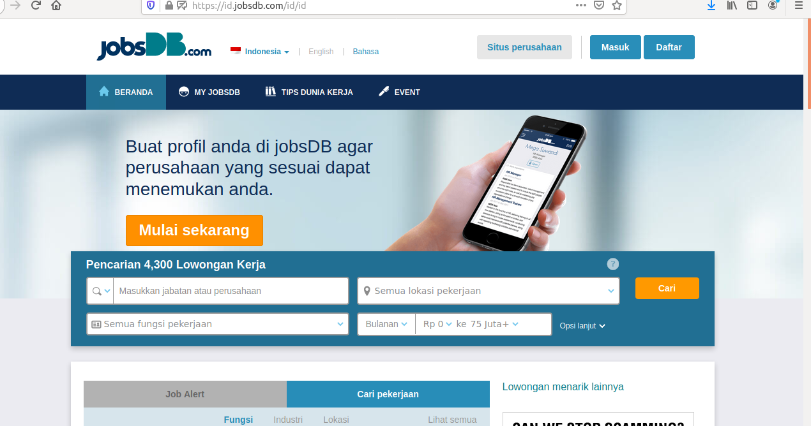
Analisis Projek

Slide 5
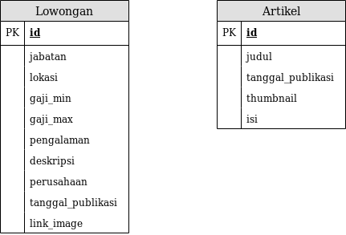
Database
Model

Slide 6
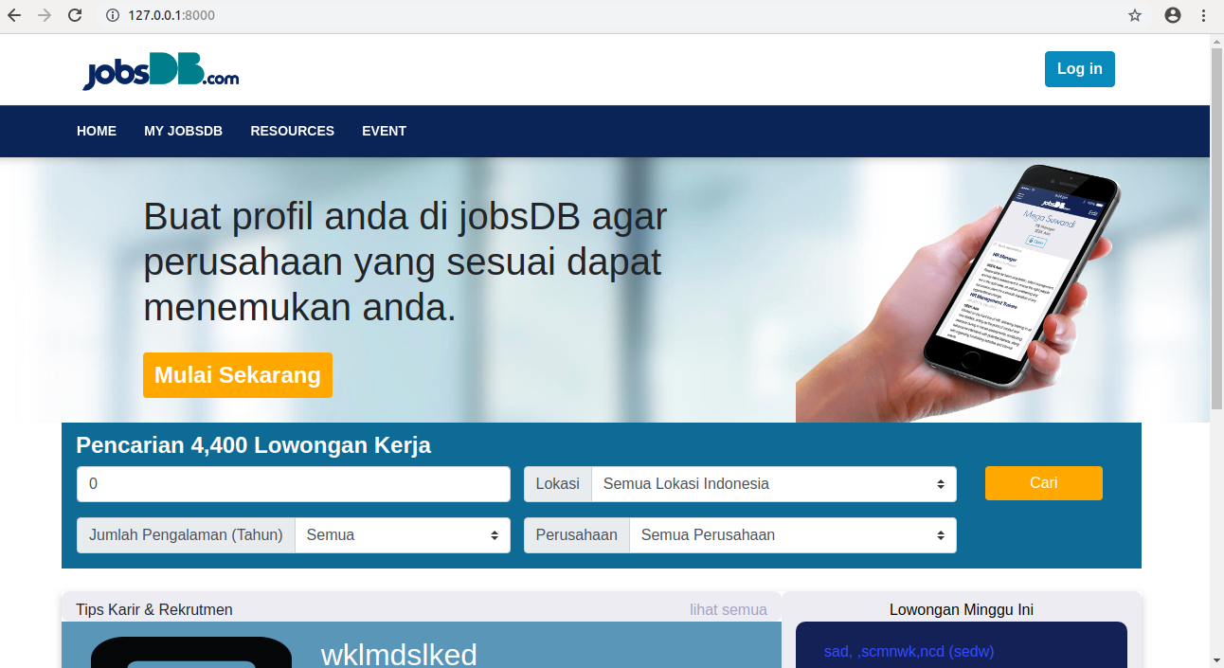
Projek
Jobsdb.com/id

Slide 7
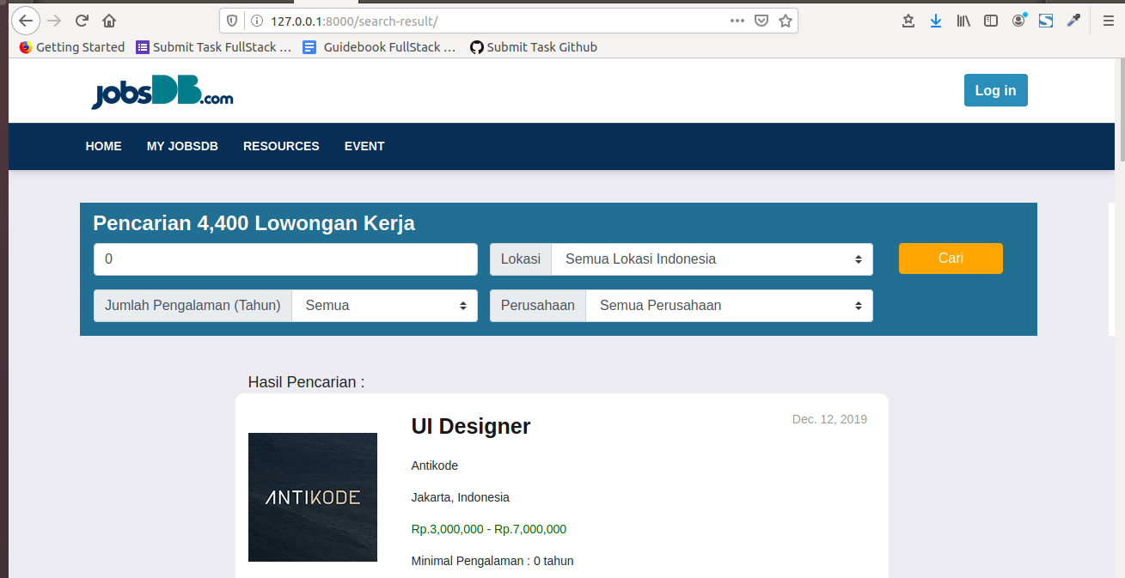
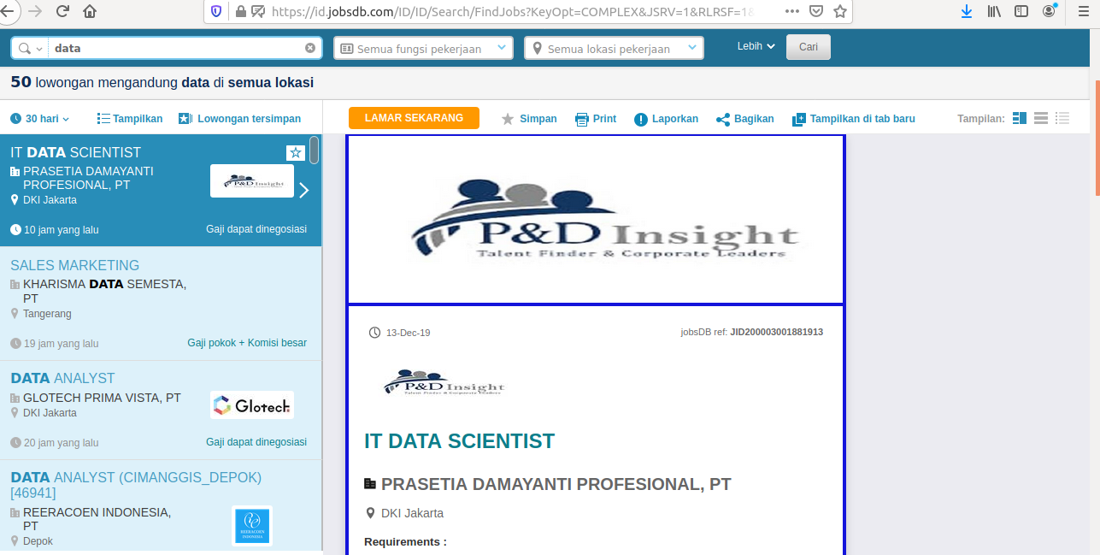
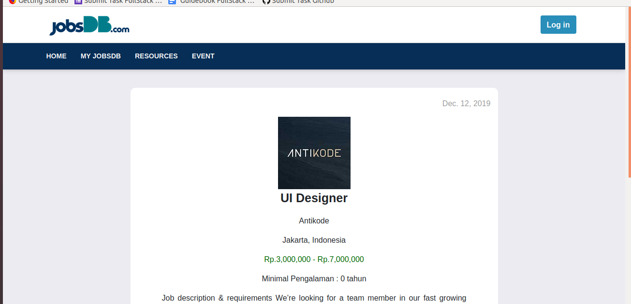
Projek
Jobsdb.com/id

Slide 8
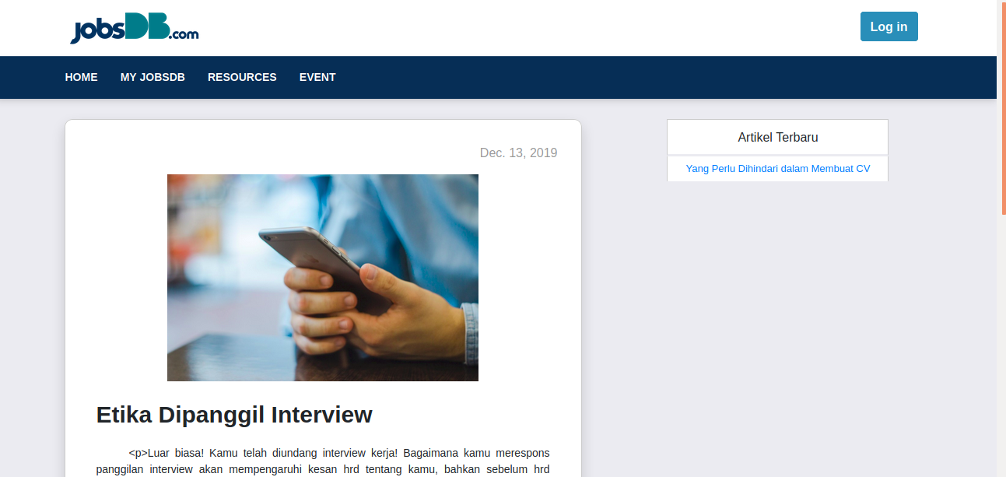
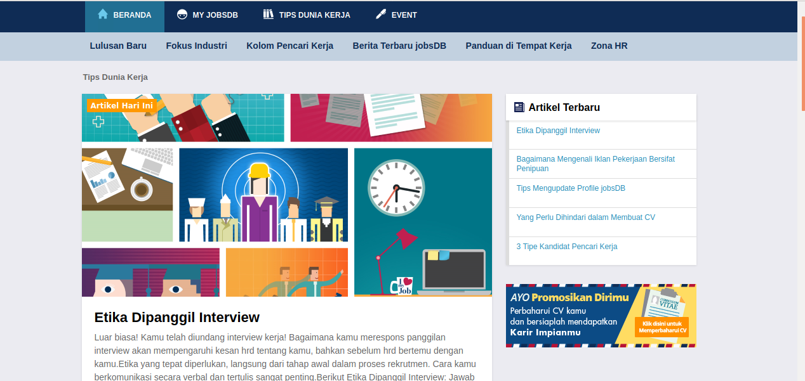
Projek
Jobsdb.com/id

Slide 9
Views
URL
beranda ()
detail_lowongan (lowongan_id)
resource ()
artikel (artikel_id)
event ()
searchResult ()
‘/’
‘detail-lowongan/{id}’
‘/artikel’
‘/artikel/{id}’
‘/event
’/search-result’

Slide 10
Tantangan Mengerjakan Projek
banyak

Slide 11
Cerita Sukses
Sukses membuat fitur cari lowongan pekerjaan berdasarkan filter gaji, pengalaman berkerja, lokasi, dan nama perusahaan yang diinginkan pelamar.
Berhasil bikin template yang bentuknya unik. 1 artikel yang dipost paling baru ditempatkan paling atas dan paling besar, yang lainnya di bawahnya dan dibagi 2 kolom.

Slide 12
Mohammad Daffa
Purnama Syafitri M
Beranda
Detail Artikel
Event
Cari Lowongan()
Ckeditor
Header-footer
Detail Lowongan
Hasil Search
Resource

Slide 13
DEMO

